Slide 2

Phân tích và thiết kế
hệ thống quản lý thư viện
GVHD: TS. Trần Việt Trung
Nhóm 13:
Vũ Viết Dũng – 20220023
Đặng Quang Duy – 202224970
Nguyễn Huy Mạnh – 20225143
Ngô Hùng Phúc – 20225376
Mai Văn Quân - 20225071

Slide 3
NỘI DUNG
Mô tả bài toán
Usecase Diagram
Activity Diagram
Class Diagram
Sequence Diagram
State Machine Diagram
Database

Slide 4
1. MÔ TẢ BÀI TOÁN
Mục tiêu: xây dựng một hệ thống thư viện hiện đại, đáp ứng nhu cầu ngày càng cao của người dùng trong thời đại số.
Đối tượng sử dụng: Học sinh, sinh viên, giáo viên,…
Chức năng chính:
Đăng nhập/ Đăng kí tài khoản cá nhân
Tạo yêu cầu: mượn sách, gia hạn sách,…
Nhắc nhở sự kiện: thông qua quản lý thông báo

Slide 5
2. Usecase Diagram
Tổng quan
Mượn sách
Xử lý yêu cầu
Quản lý thông báo
Quản lý sách

Slide 6
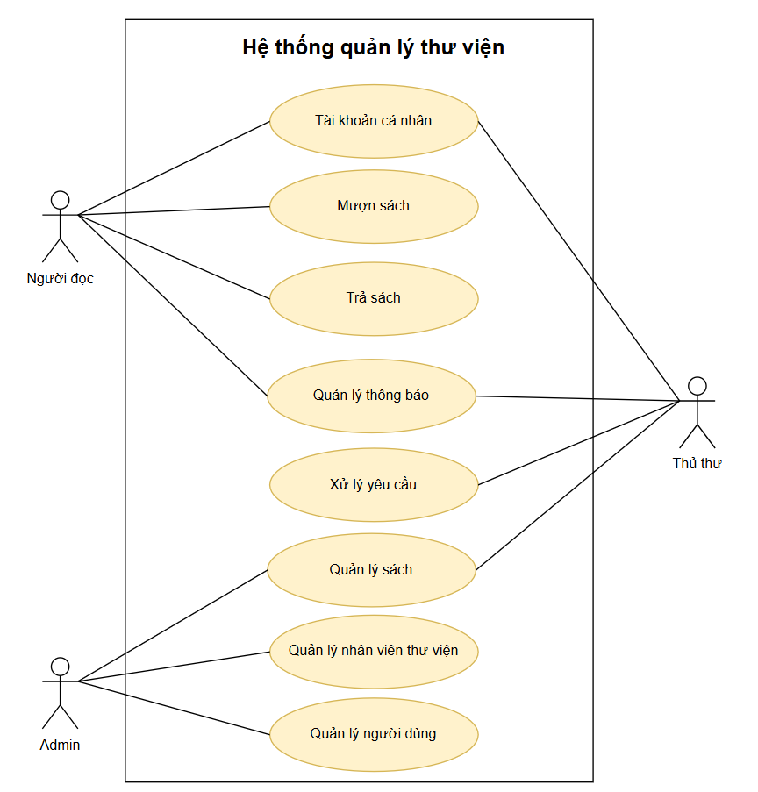
2.1 Tổng quan

Slide 7
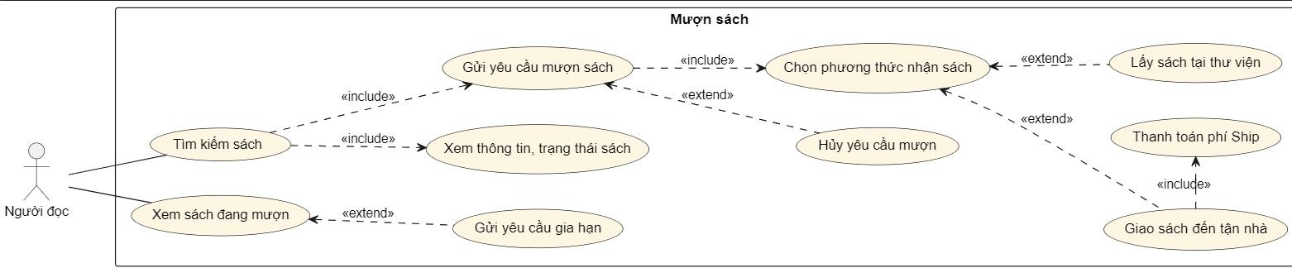
2.2 Mượn sách

Slide 8
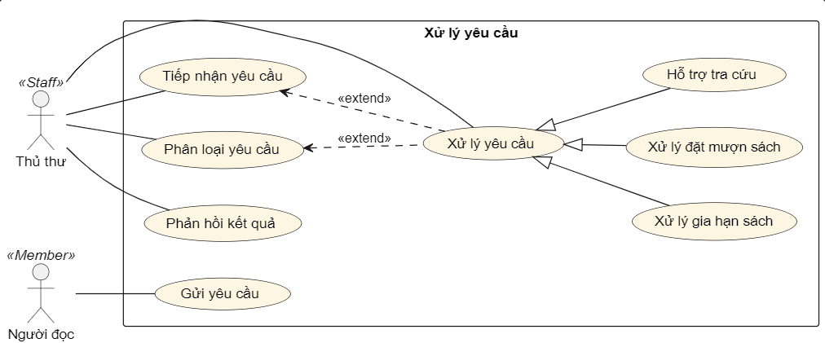
2.3 Xử lý yêu cầu

Slide 9
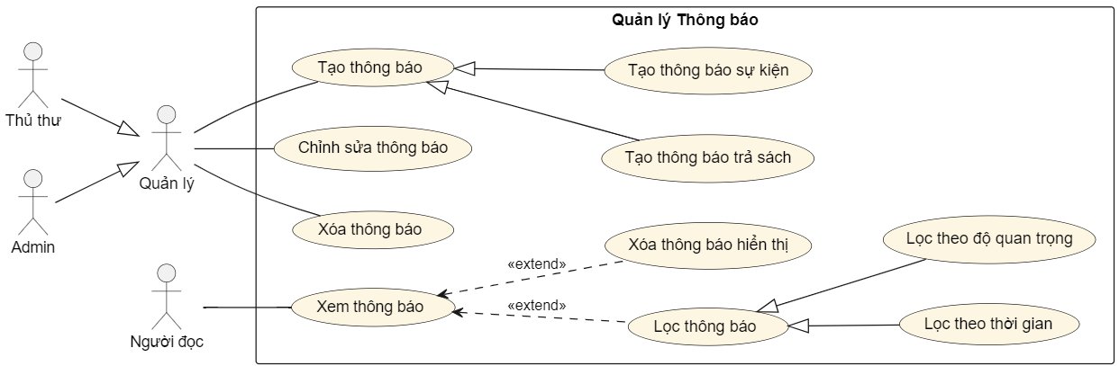
2.4 Quản lý thông báo

Slide 10
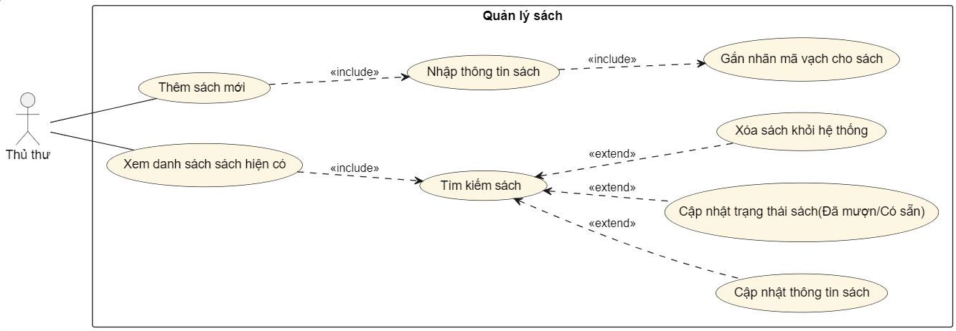
2.5 Quản lý sách

Slide 11
3. Activity Diagram
Quản lý sách
Mượn sách
Quản lý thông báo
Xử lý yêu cầu

Slide 12
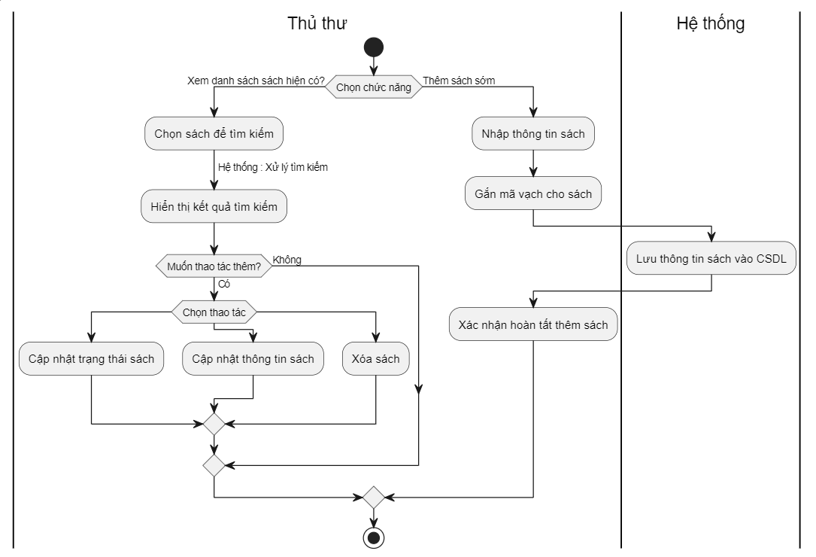
3.1 Quản lý sách

Slide 13
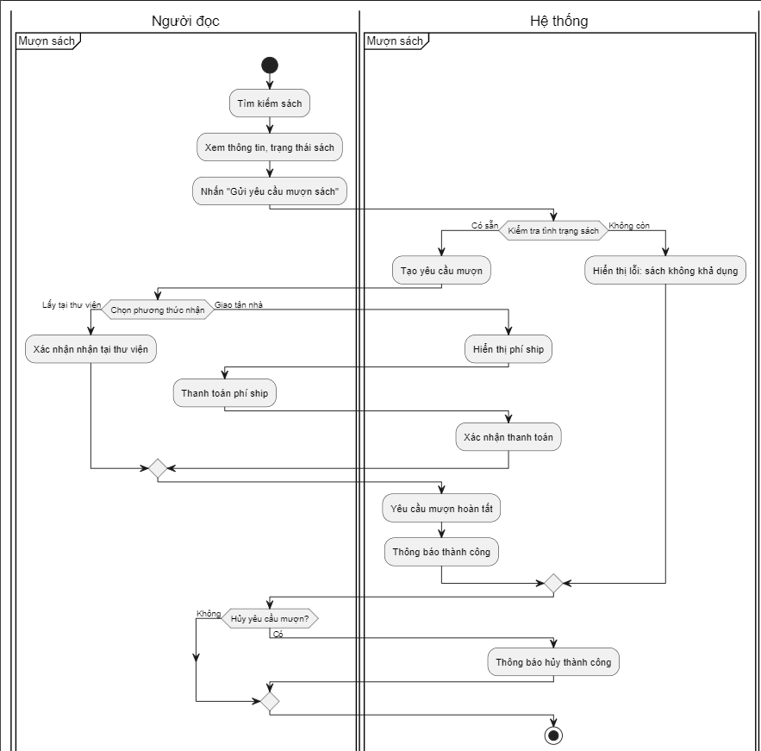
3.2 Mượn sách

Slide 14
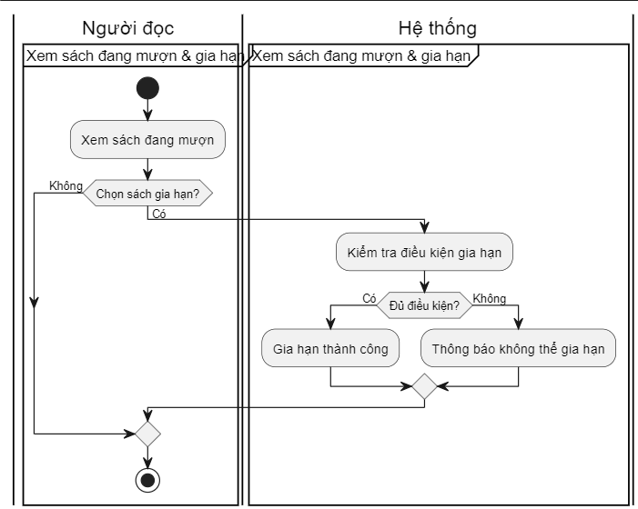
3.3 Gia hạn sách

Slide 15
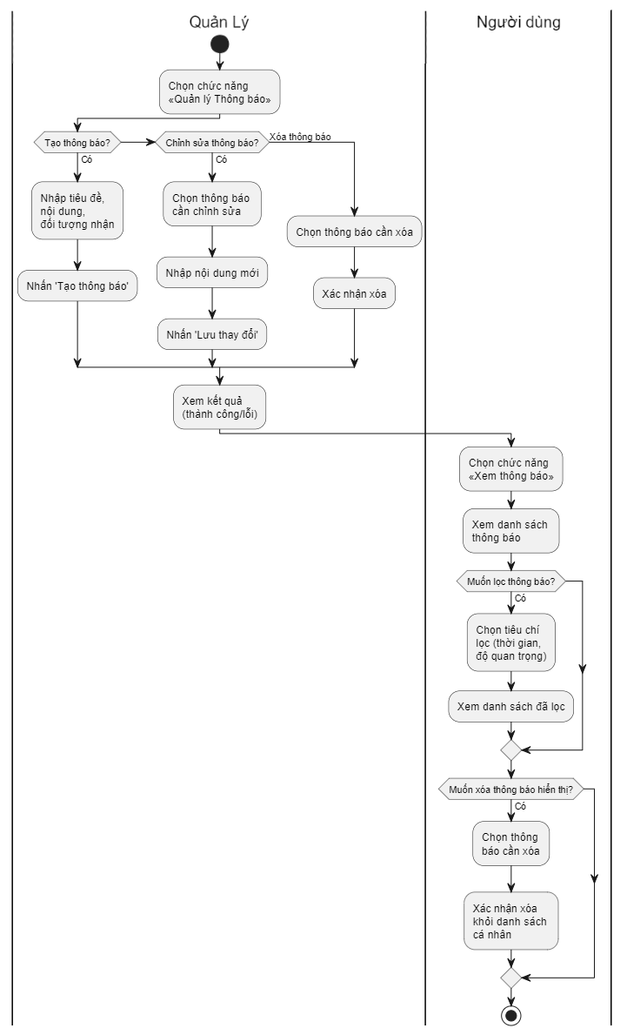
3.4 Quản lý thông báo

Slide 16
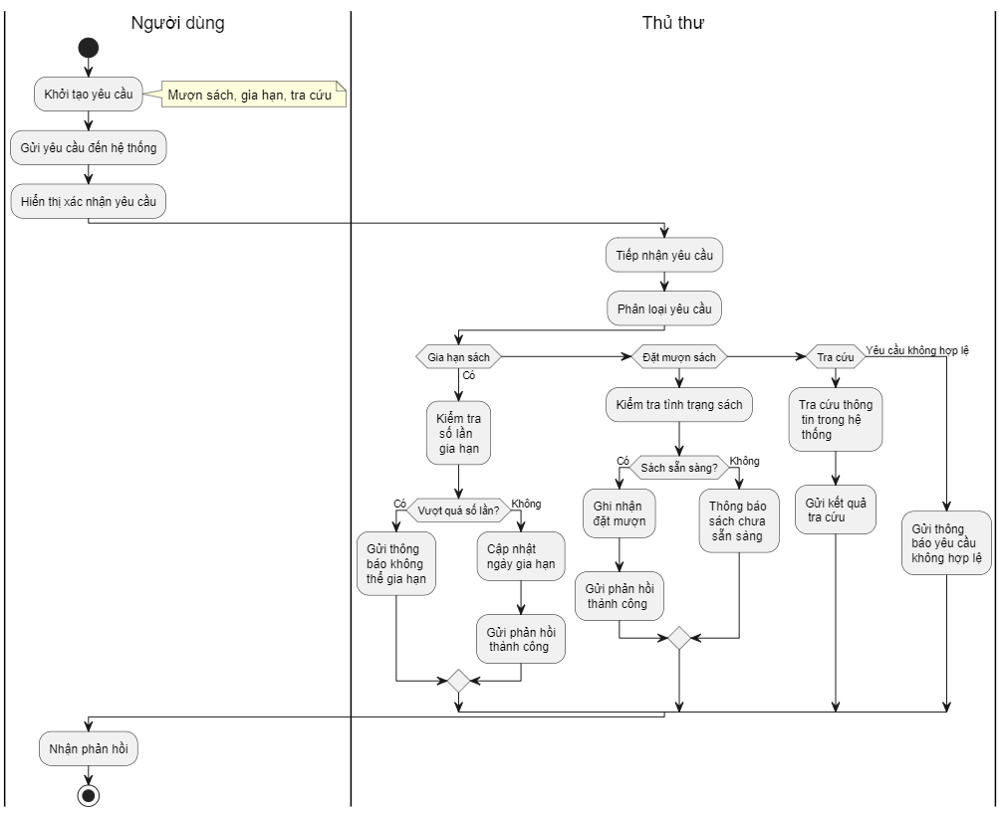
3.5 Xử lý yêu cầu

Slide 17
4. Class Diagram
Mượn sách
Quản lý sách
Quản lý thông báo
Xử lý yêu cầu

Slide 18
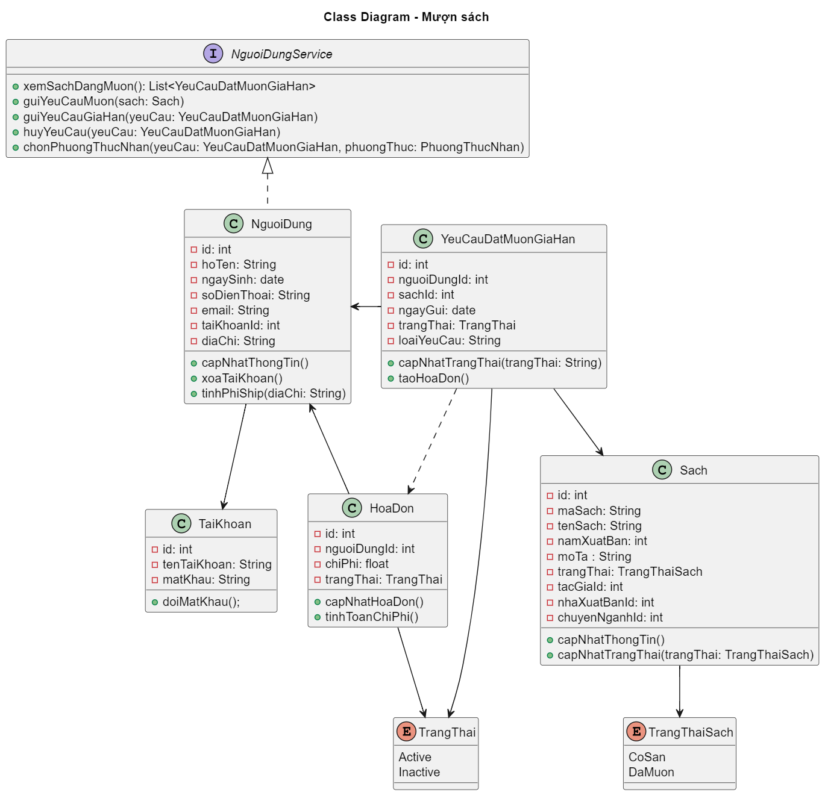
4.1 Mượn sách

Slide 19
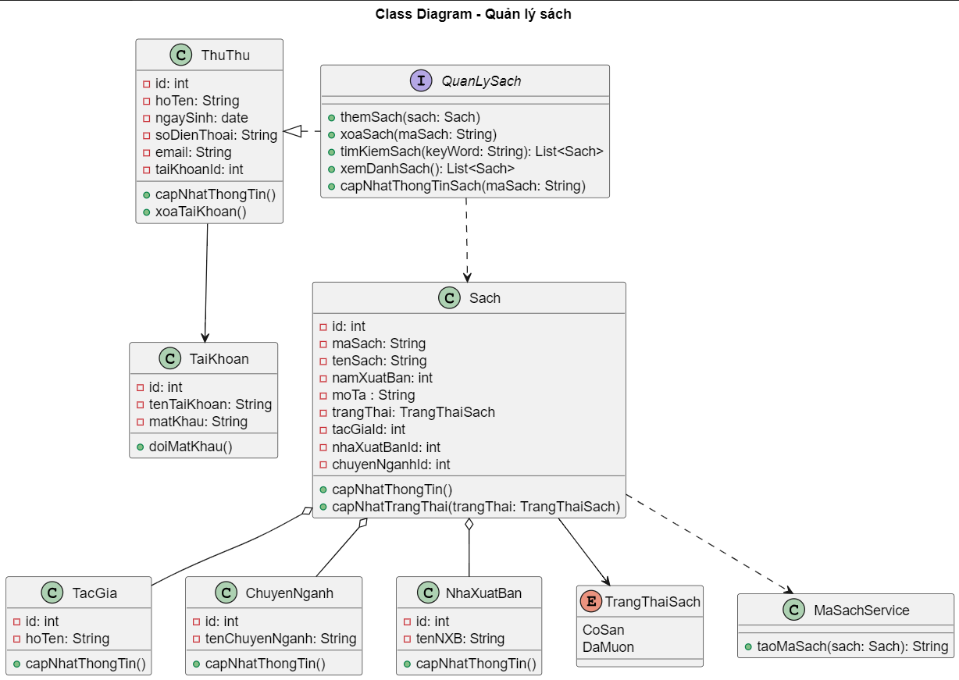
4.2 Quản lý sách

Slide 20
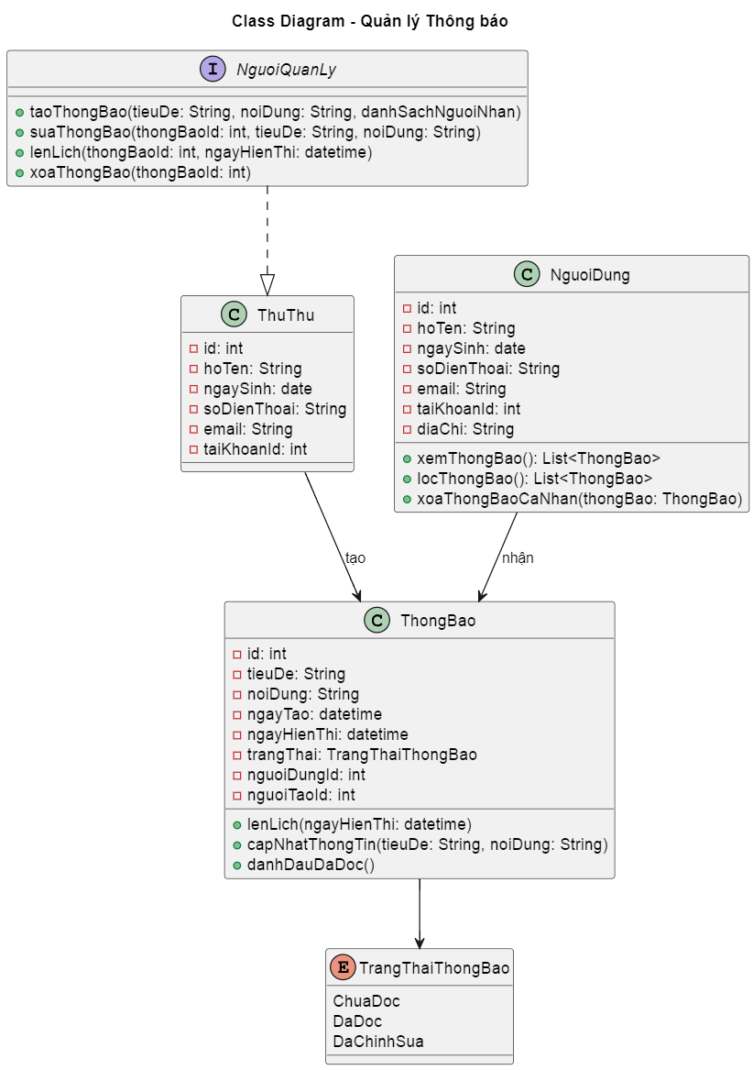
4.3 Quản lý thống báo

Slide 21
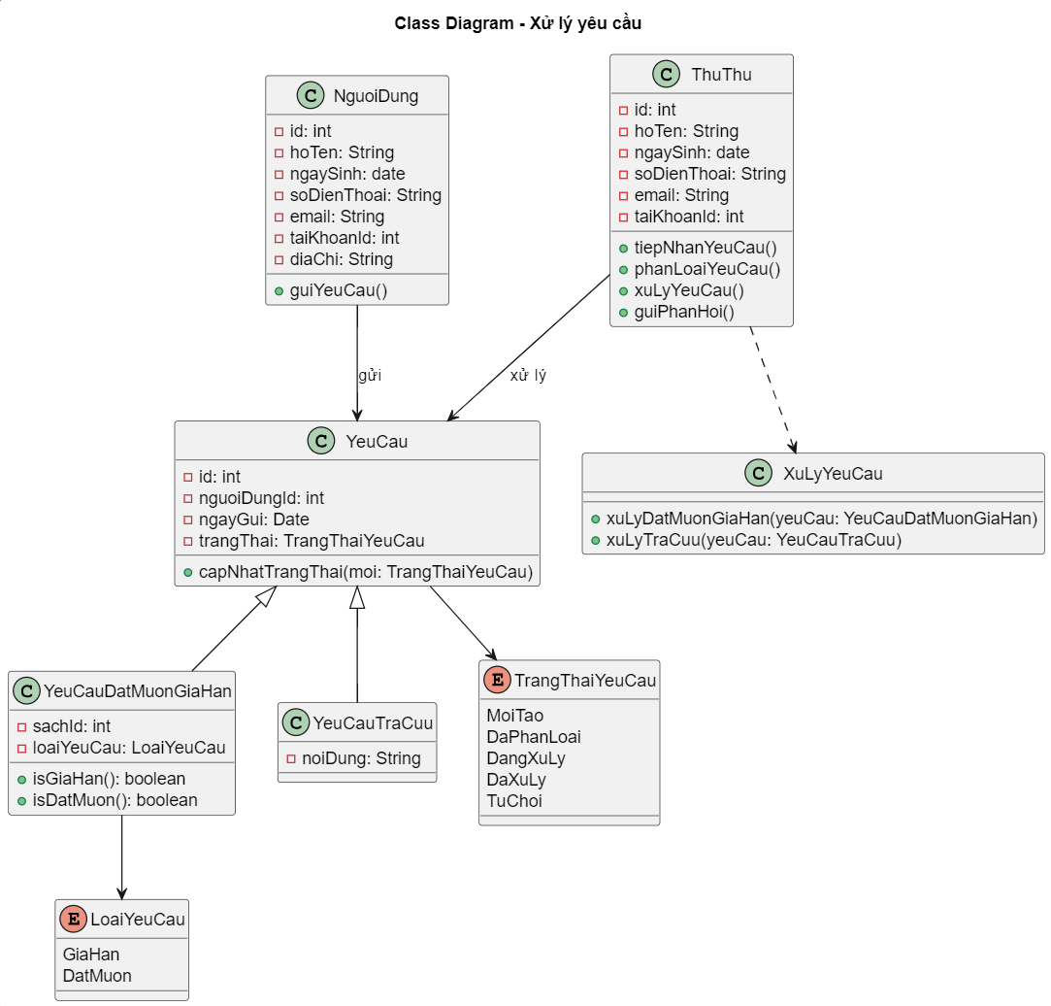
4.4 Xử lý yêu cầu

Slide 22
5. Sequence Diagram
Quản lý sách
Mượn sách
Quản lý thông báo
Xử lý yêu cầu

Slide 23
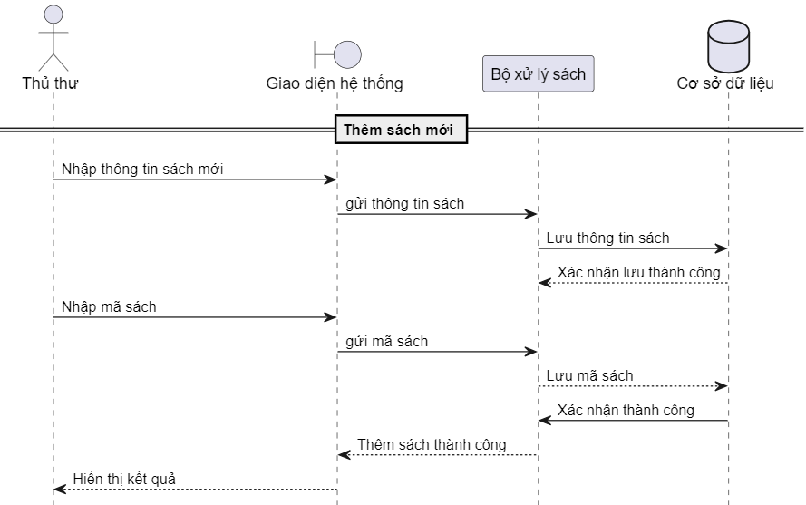
5.1 Quản lý sách – Thêm sách mới

Slide 24
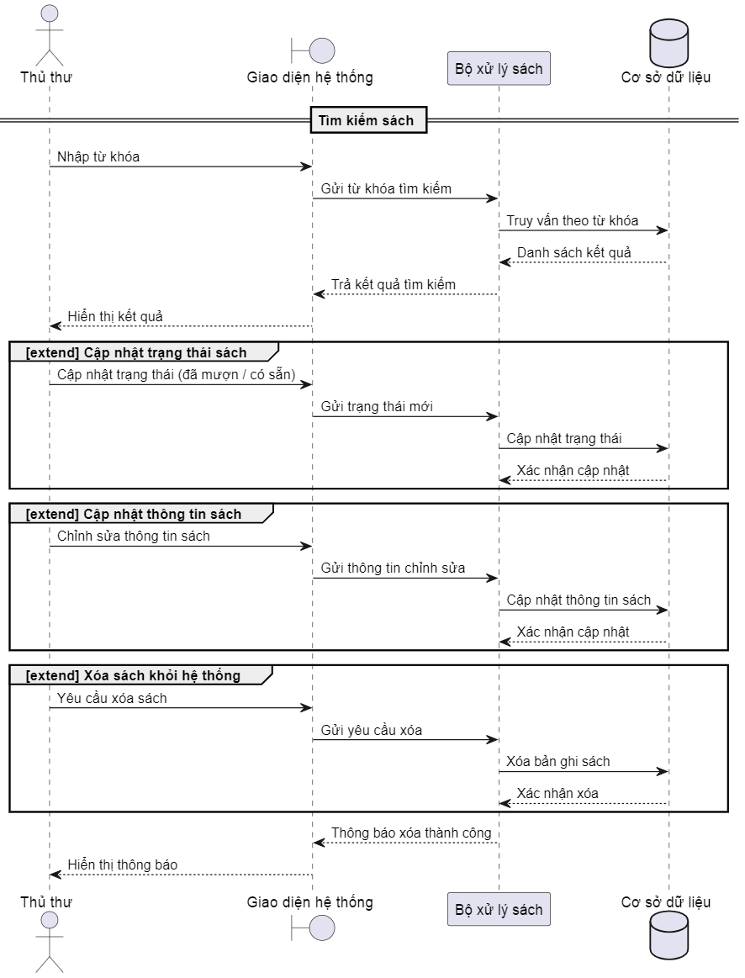
5.1 Quản lý sách – Tìm kiếm sách

Slide 25
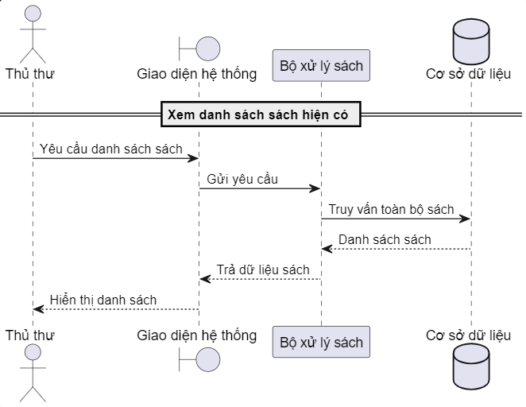
5.1 Quản lý sách – Xem danh sách hiện có

Slide 26
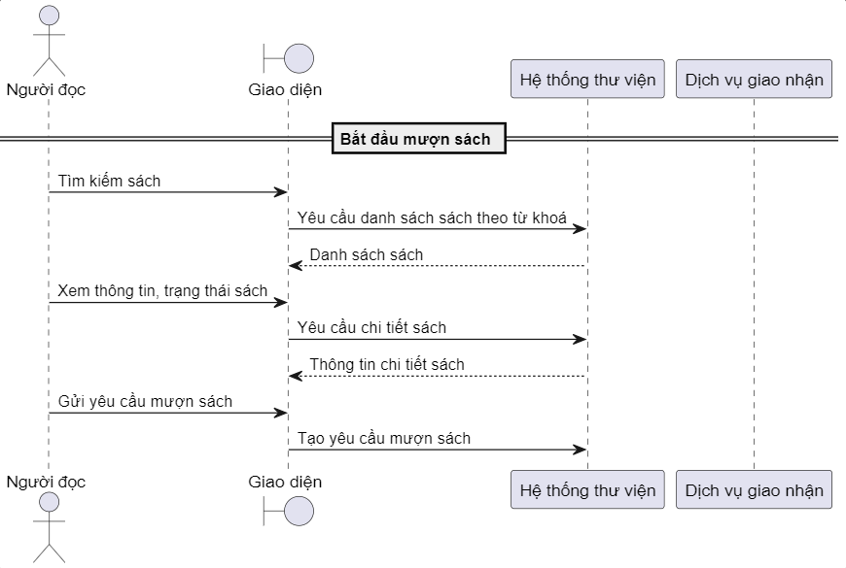
5.2 Mượn sách – Bắt đầu mượn sách

Slide 27
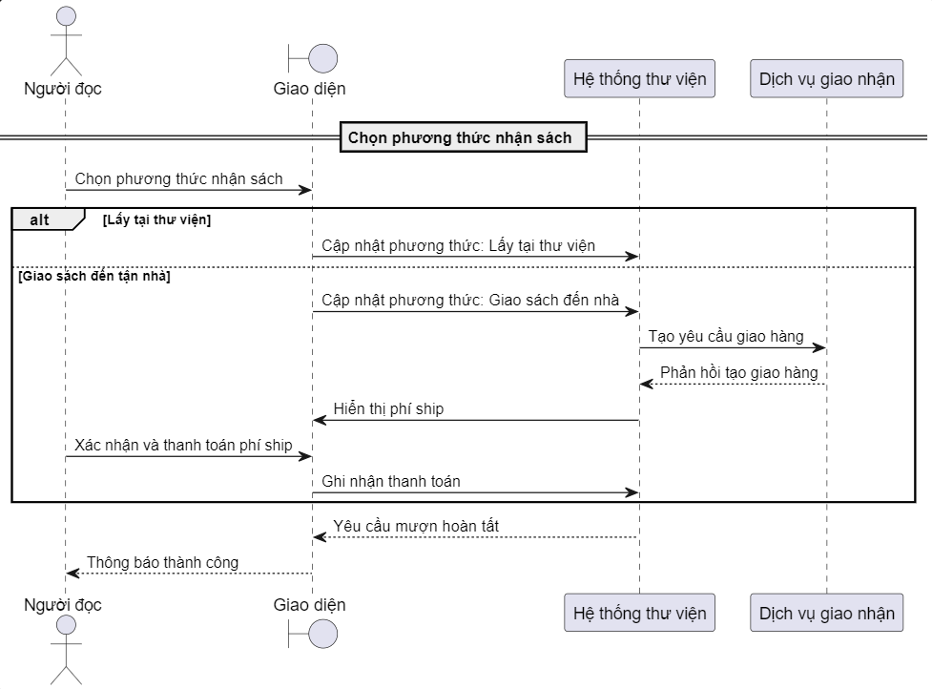
5.2 Mượn sách – Chọn phương thức nhận sách

Slide 28
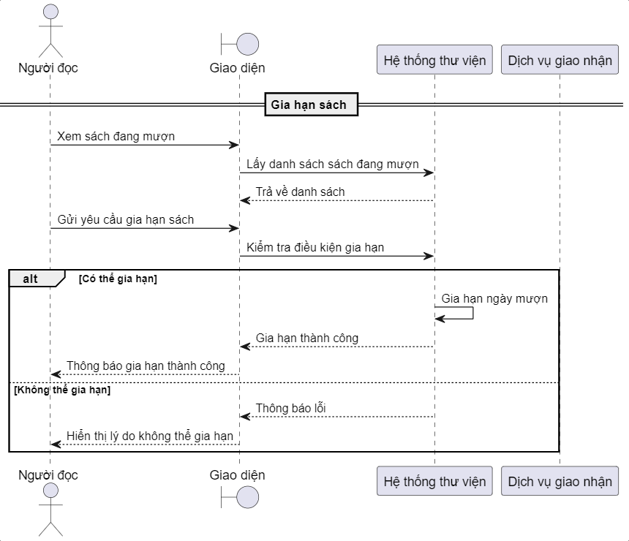
5.2 Mượn sách – Gia hạn sách

Slide 29
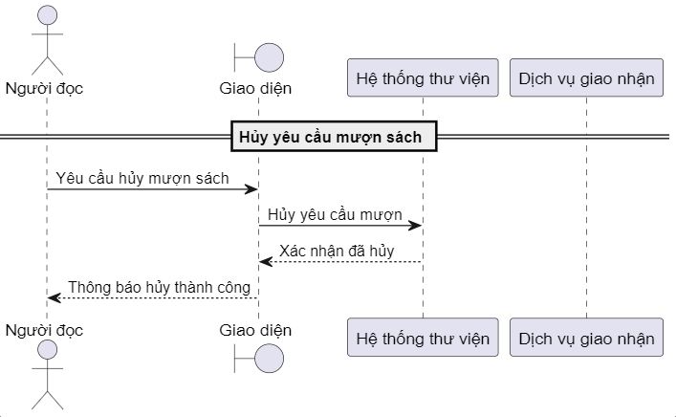
5.2 Mượn sách – Hủy yêu cầu mượn sách

Slide 30
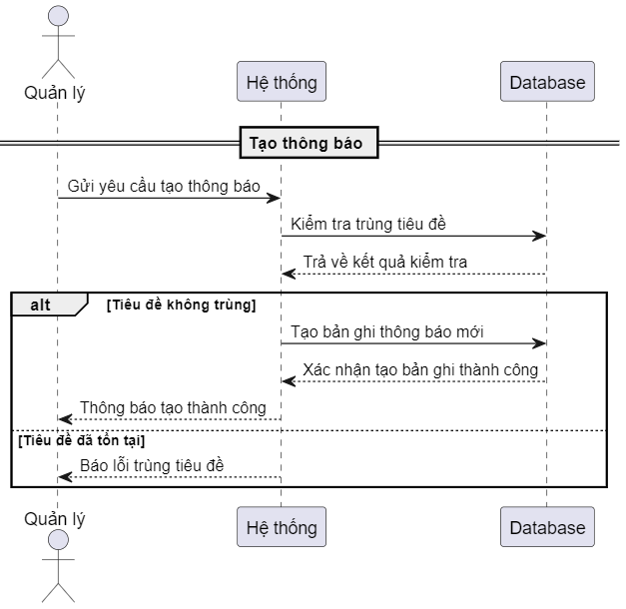
5.3 Quản lý thông báo – Tạo thông báo

Slide 31
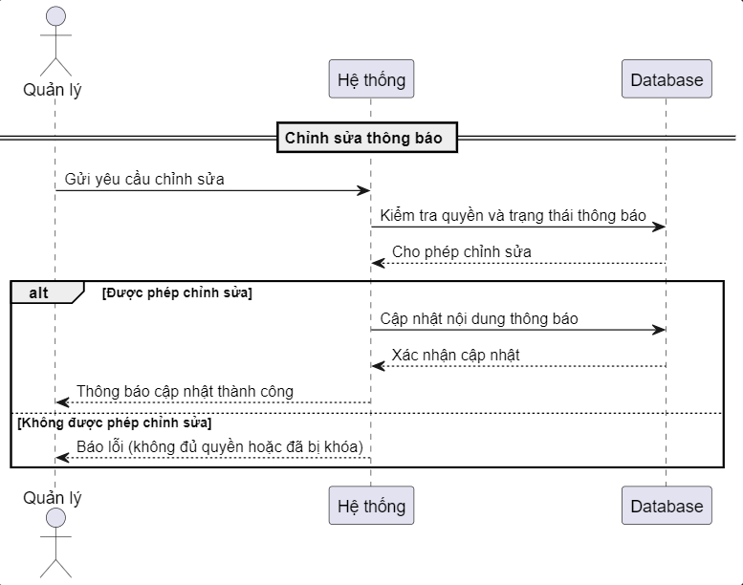
5.3 Quản lý thông báo – Chỉnh sửa thông báo

Slide 32
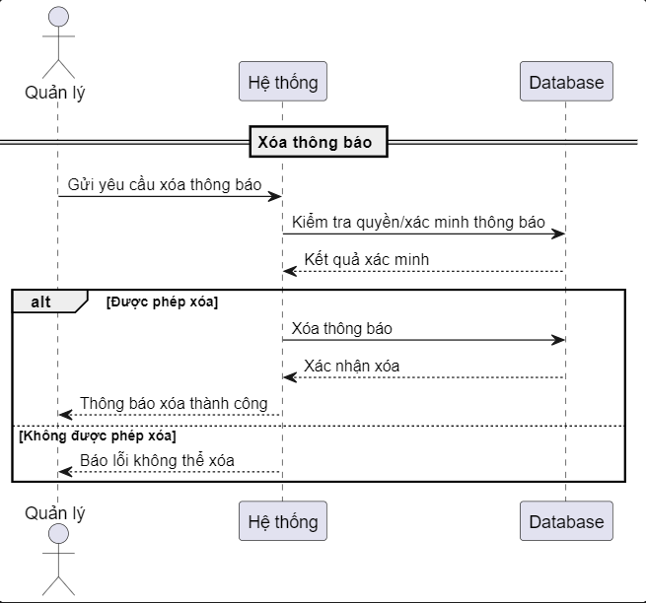
5.3 Quản lý thông báo – Xóa thông báo

Slide 33
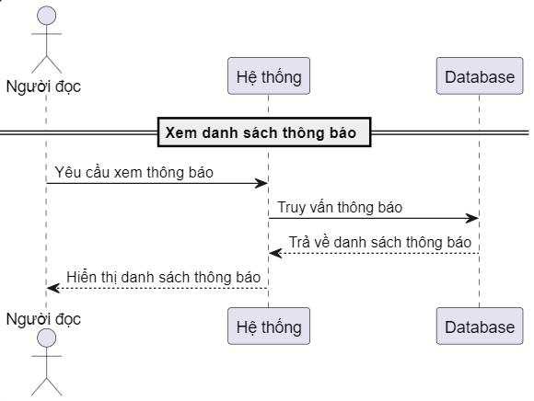
5.3 Quản lý thông báo – Xem danh sách thông báo

Slide 34
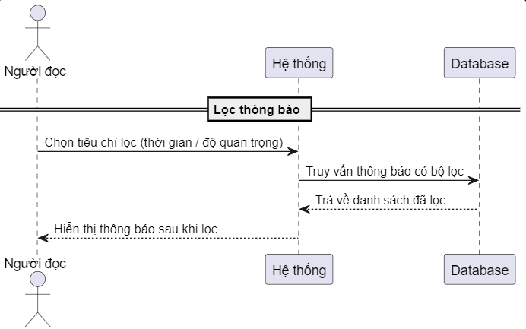
5.3 Quản lý thông báo – Lọc thông báo

Slide 35
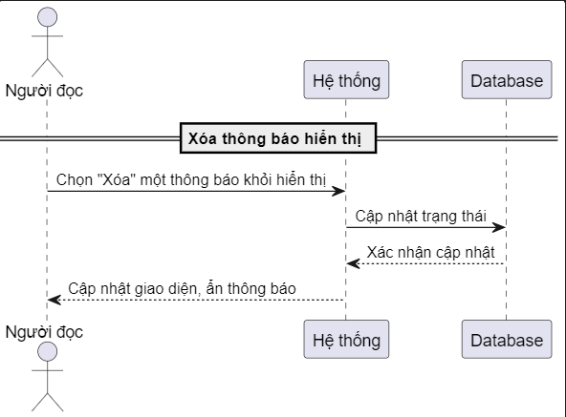
5.3 Quản lý thông báo – Xóa thông báo hiển thị

Slide 36
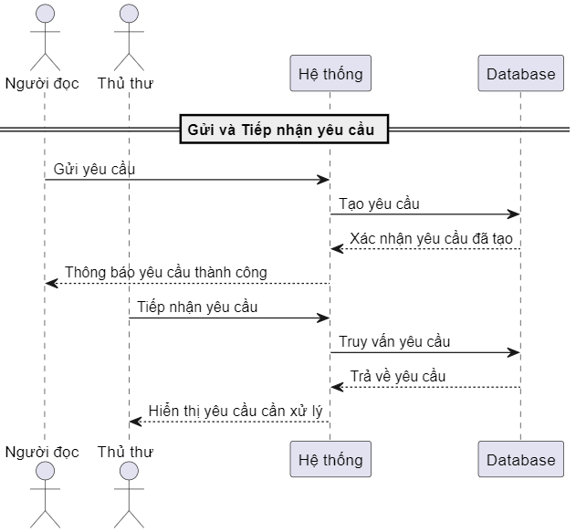
5.4 Xử lý yêu cầu – Gửi và Tiếp nhận yêu cầu

Slide 37
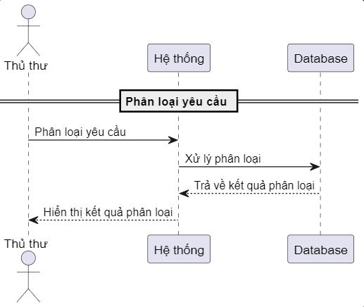
5.4 Xử lý yêu cầu – Phân loại yêu cầu

Slide 38
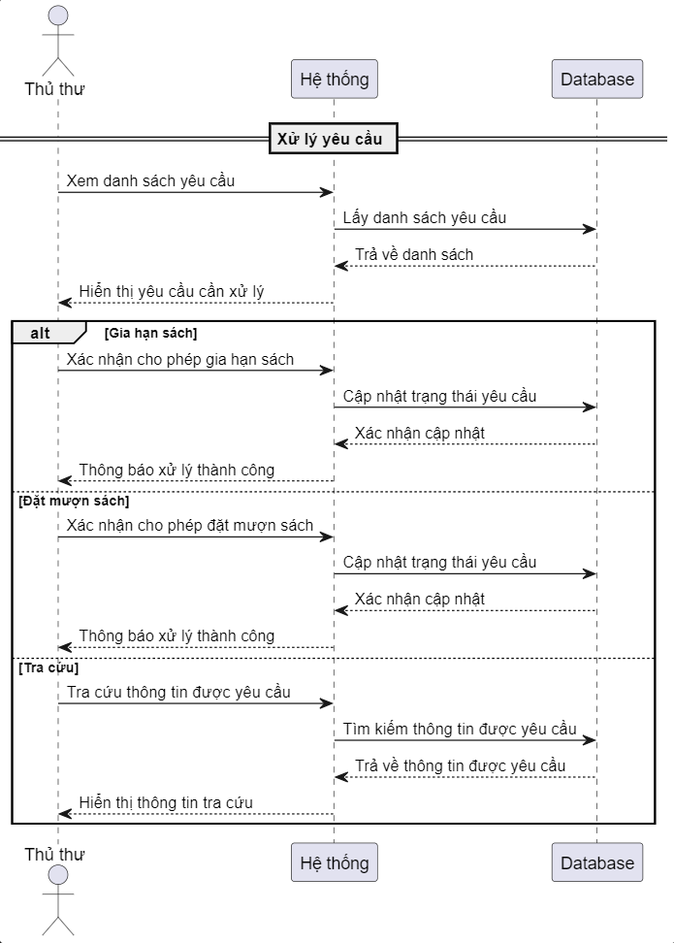
5.4 Xử lý yêu cầu – Xử lý yêu cầu

Slide 39
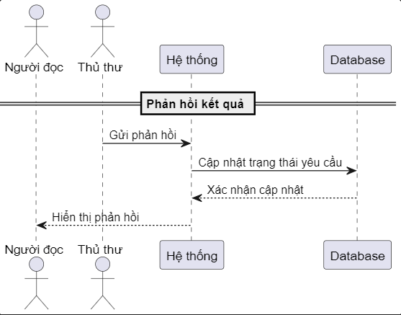
5.4 Xử lý yêu cầu – Phản hồi kết quả

Slide 40
6. State Machine Diagram
Xử lý yêu cầu
Mượn sách
Quản lý sách
Quản lý thông báo

Slide 41
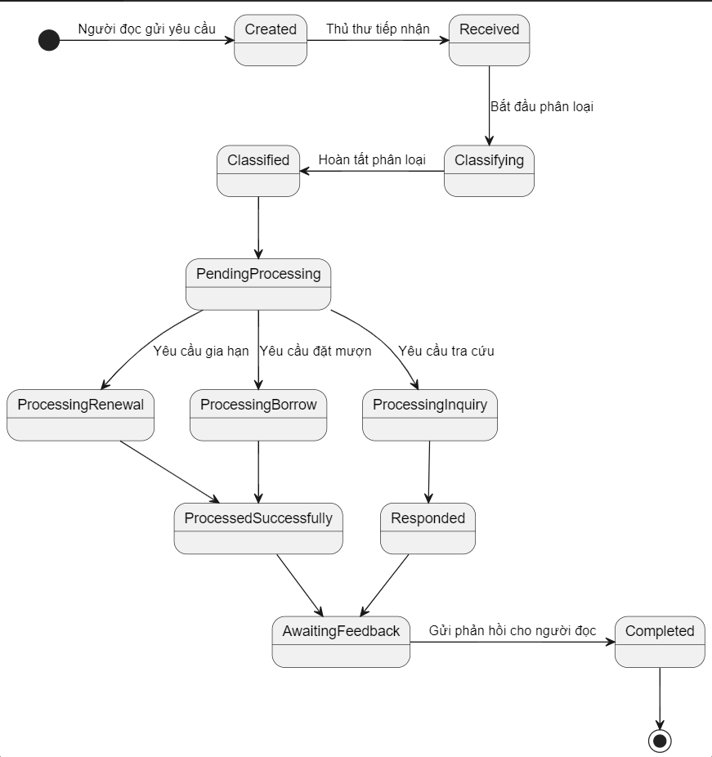
6.1 Xử lý yêu cầu

Slide 42
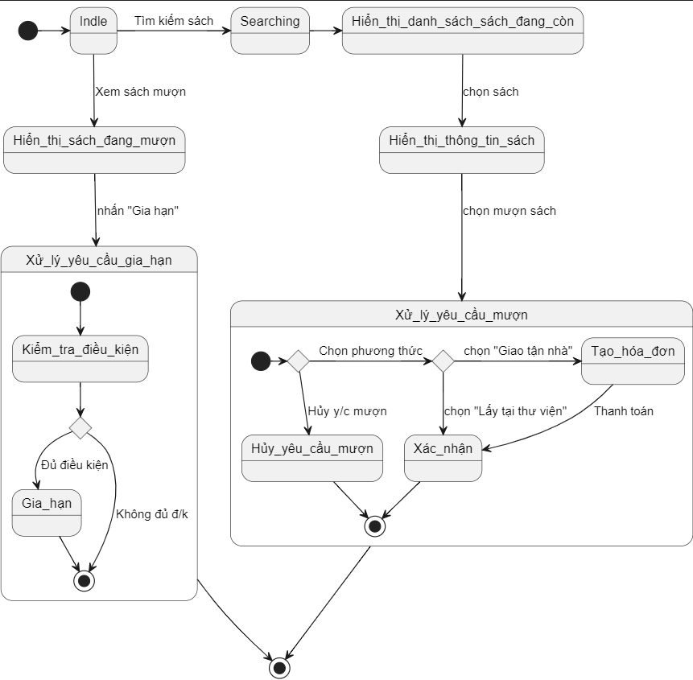
6.2 Mượn sách

Slide 43
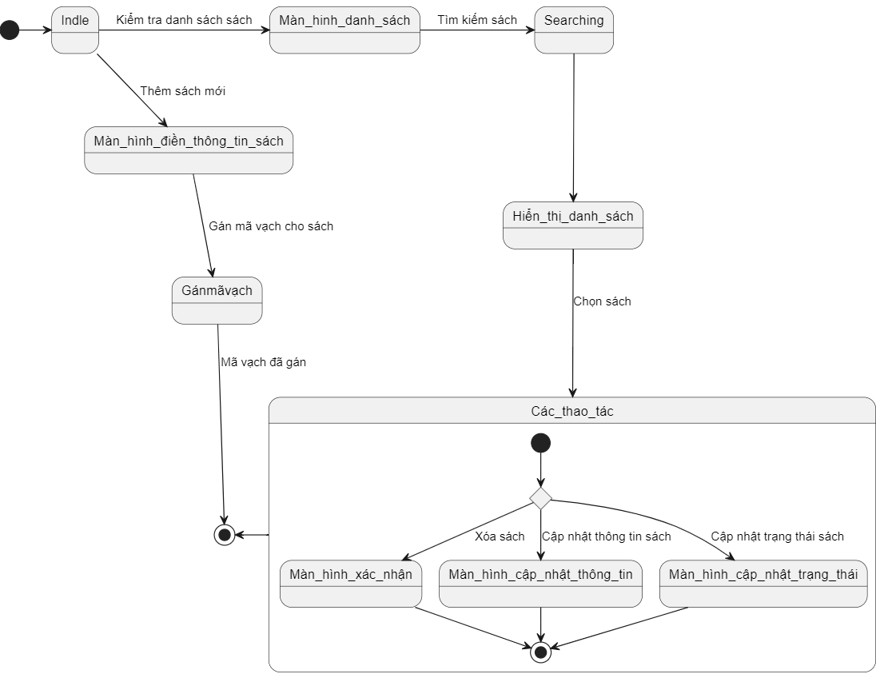
6.3 Quản lý sách

Slide 44
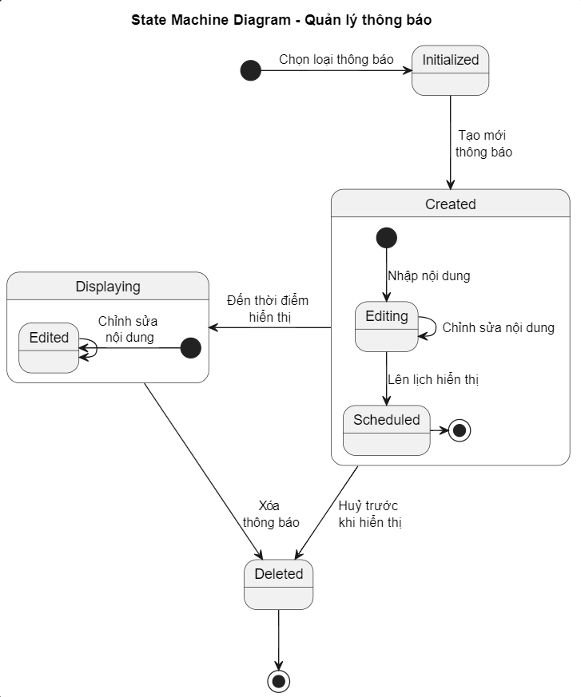
6.4 Quản lý thông báo

Slide 45
7. Database
Database Diagram

Slide 46
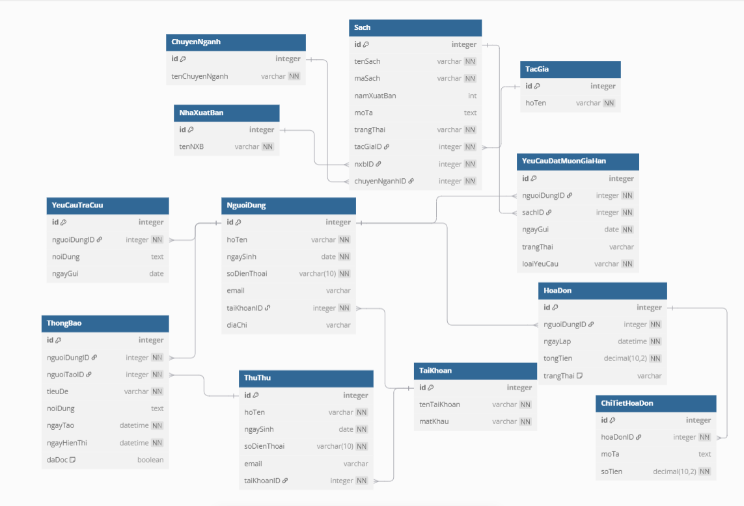
7. Database diagram

Slide 47
THANK YOU !

